Slide 1
★ TEKLA STRUCTURES ADDIN - 2020 - 2025 - 2026
HƯỚNG DẪN SỬ DỤNG
TOOL CLASH-CHECK
Kiểm tra va chạm và khoảng hở an toàn tự động giữa Cốt thép (Tekla Model) và Cấu kiện tham chiếu IFC (Navisworks Style tốc độ cao).
TỐC ĐỘ
Quét Đa Luồng CPU
BỘ LỌC
Bộ Lọc 3 Tầng Triệt Để
KIỂM DUYỆT
Kiểm Duyệt Nhanh 3D
• Thuật toán lọc 2 pha: Broad-phase AABB và Narrow-phase chính xác.
• Tận dụng 100% tất cả các nhân CPU máy tính.
• Quét hàng ngàn thanh thép chỉ trong vài giây.
• Lược bỏ chi tiết phụ (SkipNames): Bu lông, lan can, tai cẩu, mối hàn.
• Chỉ quét cấu kiện chỉ định (OnlyNames).
• Tích chọn đồng thời nhiều file IFC linh hoạt.
• Chuột phải hoặc phím H / Delete để ẩn dòng đã duyệt.
• Tự động nhảy dòng kế tiếp.
• Zoom cận cảnh và vẽ hộp lập phương 3D màu đỏ đánh dấu va chạm.
TEKLA ADDIN - CLASH CHECK (REBAR VS IFC) - HƯỚNG DẪN SỬ DỤNG 2026

Slide 2
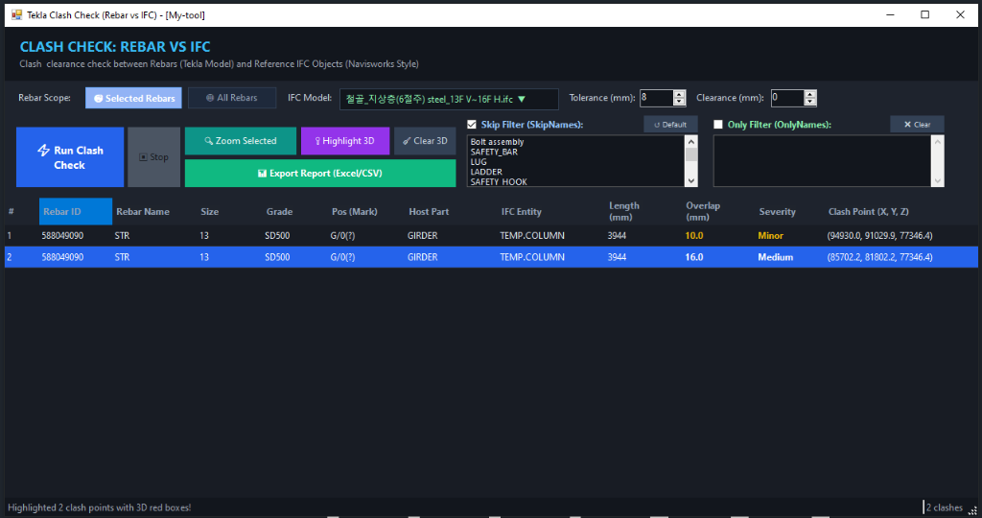
TỔNG QUAN GIAO DIỆN VÀ CÁC BƯỚC THAO TÁC
Sơ đồ 7 bước thao tác trên giao diện chính của Tool
Hình ảnh trực quan đánh dấu từng vị trí điều khiển từ Bước 1 đến Bước 7 để dễ dàng làm theo
DANH MỤC 7 BƯỚC THAO TÁC
① Rebar Scope: [Selected Rebars] / [All Rebars]
② IFC Model: Tích chọn IFC / Auto scan
③ Tolerance (mm) và Clearance (mm)
④ Filter: SkipNames và OnlyNames
⑤ Bấm [Run Clash Check] (hoặc Stop)
⑥ Zoom Selected, Highlight 3D, Clear 3D, Export Report
⑦ Chuột phải ẩn dòng / Phím H, Del
1
2
3
4
5
6
7
Giao diện chính công cụ Tekla Clash Check với 7 vị trí điều khiển đánh số
TEKLA ADDIN - CLASH CHECK (REBAR VS IFC) - HƯỚNG DẪN SỬ DỤNG 2026

Slide 3
BƯỚC 1 TRÊN GIAO DIỆN
Bước 1: Chọn Phạm Vi Cốt Thép Cần Kiểm Tra (Rebar Scope)
Xác định rõ đối tượng mục tiêu để tối ưu thời gian quét và tập trung đúng khu vực cần xử lý
1
Rebar Scope
🎯 SELECTED REBARS
Chế độ: Selected Rebars (Khuyên dùng)
🌐 ALL REBARS
Chế độ: All Rebars (Toàn bộ mô hình)
• Định nghĩa: Chỉ quét những thanh cốt thép hoặc dầm/cột bê tông đang được chọn trực tiếp trong khung nhìn Tekla 3D.
• Ưu điểm vượt trội:
- Tốc độ cực nhanh: Quét xong trong 1-2 giây cho 1 dầm, 1 cột hoặc 1 tầng sàn.
- Phù hợp nhất khi bạn đang triển khai và sửa đổi shop rebar cho từng cấu kiện cụ thể.
• Mẹo thông minh: Khi chọn cấu kiện bê tông cha (Host Part), toàn bộ cốt thép con bên trong sẽ tự động được thu thập để kiểm tra!
• Định nghĩa: Công cụ sẽ tự động thu thập và kiểm tra toàn bộ cốt thép có trong toàn bộ mô hình Tekla.
• Ưu điểm:
- Kiểm tra tổng thể toàn bộ dự án trước khi phát hành bản vẽ thi công.
- Phát hiện các vị trí va chạm ngoài tầm kiểm soát.
• Tối ưu vượt bậc: Áp dụng thuật toán Bounding Box Spatial Index, thời gian quét toàn bộ mô hình được rút ngắn tối đa.
THAO TÁC NHANH
Cách thao tác chuẩn trên màn hình Tekla
1. Bật công tắc chọn thanh thép (Select single rebar) hoặc chọn cấu kiện (Select components) trên thanh công cụ Selection của Tekla.
2. Quét chuột chọn vùng dầm, cột hoặc vách cần kiểm tra va chạm trên không gian 3D.
3. Trên giao diện Tool, đảm bảo nút [🎯 Selected Rebars] đang sáng màu xanh dương nổi bật.
TEKLA ADDIN - CLASH CHECK (REBAR VS IFC) - HƯỚNG DẪN SỬ DỤNG 2026

Slide 4
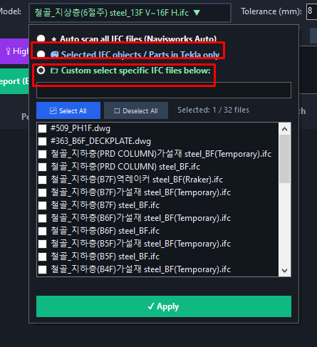
BƯỚC 2 TRÊN GIAO DIỆN
Bước 2: Lựa Chọn File IFC Tham Chiếu (IFC Model Dropdown)
Hỗ trợ tích chọn đồng thời nhiều file IFC hoặc tự động phát hiện theo phong cách Autodesk Navisworks
2
IFC Model
TÍCH CHỌN ĐA FILE
Menu Tích Chọn Nhiều File IFC Cùng Lúc
• Tự động quét Reference Models: Tool tự động nạp toàn bộ danh sách các file IFC đang được đính kèm trong mô hình Tekla.
• Tích chọn đa file linh hoạt: Người dùng có thể tích chọn đồng thời 1, 2 hoặc nhiều file IFC cùng lúc (ví dụ vừa quét file Kết cấu thép, vừa quét file Cơ điện MEP).
• Tìm kiếm nhanh: Gõ từ khóa vào ô tìm kiếm để lọc nhanh danh sách hàng chục file IFC.
CHẾ ĐỘ NÂNG CAO
Các Tùy Chọn Quét IFC Đặc Biệt (Dropdown)
• ⭐ Auto scan all IFC files: Tự động khoanh vùng và quét tất cả các file IFC có đối tượng giao cắt với vùng cốt thép.
• 🎯 Selected IFC objects / Parts in Tekla only: Chỉ quét va chạm với các Part hoặc Reference Object mà bạn đang pick chọn trên 3D.
• Phím tắt chọn nhanh: Bấm [☑ Check All] hoặc [☐ Clear All] để thao tác chỉ với 1 cú nhấp chuột.
LƯU Ý
Trạng Thái Hiển Thị File IFC
• Lưu ý kỹ thuật: File IFC phải được chèn vào Tekla qua bảng Reference Models và biểu tượng con mắt hiển thị phải ở trạng thái BẬT (Visible).
Menu thả xuống tích chọn nhiều file IFC
TEKLA ADDIN - CLASH CHECK (REBAR VS IFC) - HƯỚNG DẪN SỬ DỤNG 2026

Slide 5
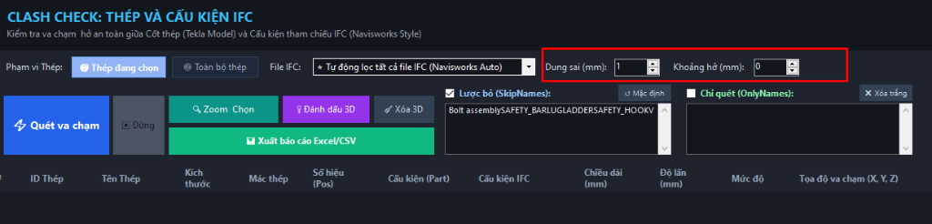
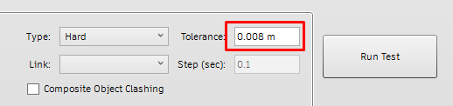
BƯỚC 3 TRÊN GIAO DIỆN
Bước 3: Thiết Lập Tolerance (mm) và Clearance (mm)
Cấu hình chuẩn xác để loại bỏ va chạm giả và đồng bộ 100% với tham số trong Autodesk Navisworks Manage
3
Tolerance & Clearance
Cụm tham số trên Tool: Tolerance (mm) và Clearance (mm)
Tham số trong Navisworks Manage: Tolerance 0.008 m (8 mm)
TOLERANCE (MM)
Dung sai va chạm (Tolerance)
CLEARANCE (MM)
Khoảng hở bảo vệ (Clearance)
• Tương đương trong Navisworks: Tolerance ở chế độ Type: Hard.
• Ý nghĩa: Bỏ qua độ lấn bề mặt nhỏ hơn hoặc bằng giá trị này.
• Quy đổi: 0.008 m (Navisworks) = 8 mm (Tool Clash-check).
• Xử lý thông minh: Tiếp xúc bề mặt (< 0.01mm) hoặc tiếp xúc đầu mút thanh thép (axial end contact) được bỏ qua an toàn để không báo lỗi giả!
• Tương đương trong Navisworks: Tolerance ở chế độ Type: Clearance.
• Ý nghĩa: Vùng đệm khoảng cách an toàn tối thiểu giữa mép ngoài cốt thép và cấu kiện IFC.
• Khuyên dùng: Đặt 0 mm khi chỉ kiểm tra đâm xuyên vật lý; đặt 20-50 mm khi cần đảm bảo lớp bê tông bảo vệ.
PHÂN CẤP SEVERITY
Phân Cấp Mức Độ Va Chạm Tự Động (Severity)
• 🔴 Severe (Đỏ): Va chạm nghiêm trọng - cốt thép đâm xuyên sâu vào thân cấu kiện IFC (> 20mm).
• 🔵/🟠 Medium (Xanh/Cam): Va chạm mức trung bình - độ lấn từ 5mm đến 20mm.
• 🟡 Minor (Vàng): Va chạm nhẹ mép hoặc xâm phạm khoảng hở an toàn (< 5mm).
TEKLA ADDIN - CLASH CHECK (REBAR VS IFC) - HƯỚNG DẪN SỬ DỤNG 2026

Slide 6
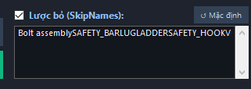
BƯỚC 4 TRÊN GIAO DIỆN
Bước 4: Thiết Lập Bộ Lọc Skip Filter và Only Filter
Loại bỏ hoàn toàn các chi tiết phụ và tập trung kiểm tra đúng các đối tượng kết cấu chính
4
Skip & Only Filter
SKIP FILTER (SKIPNAMES)
Bỏ Qua Cấu Kiện Phụ (Skip Filter)
• Mục đích: Tự động bỏ qua các đối tượng phụ không cần kiểm tra va chạm với cốt thép.
• Danh sách mặc định: Bolt assembly, SAFETY_BAR, LUG, LADDER, SAFETY_HOOK, VBRACE, WELD_COUPLER, CHECK_COUPLER.
• Cú pháp linh hoạt: Hỗ trợ phân tách từ khóa bằng dấu cách, xuống dòng hoặc dấu phẩy.
• Nút [↺ Default]: Khôi phục lại danh sách từ khóa chuẩn ban đầu chỉ với 1 cú click.
Danh sách từ khóa Skip Filter được tự động lưu
3 TẦNG LỌC TỐC ĐỘ
Cơ Chế Lọc 3 Tầng Siêu Tốc
ONLY FILTER (ONLYNAMES)
Chỉ Quét Cấu Kiện Chỉ Định (Only Filter)
1. Tầng 1: Lọc ngay khi nạp file IFC trong C++ IfcConvert Engine (tiết kiệm 60% RAM).
2. Tầng 2: Native Bounding Box Spatial Index trong Tekla lọc nhanh trong 1-2 giây (thay vì quét cây 3 phút).
3. Tầng 3: Narrow-phase đa luồng loại trừ chính xác tuyệt đối các chi tiết phụ.
• Mục đích: Chỉ quét duy nhất các cấu kiện IFC có tên chứa từ khóa chỉ định.
• Ví dụ thực tế: Nhập BEAM, COLUMN, GIRDER, SLAB, WALL khi bạn chỉ muốn kiểm tra va chạm với Dầm, Cột hoặc Tường chính.
• Nút [✖ Clear]: Xóa nhanh ô lọc để quay lại chế độ quét tất cả đối tượng.
TEKLA ADDIN - CLASH CHECK (REBAR VS IFC) - HƯỚNG DẪN SỬ DỤNG 2026

Slide 7
BƯỚC 5 TRÊN GIAO DIỆN
Bước 5: Khởi Chạy [Run Clash Check] và Giám Sát Tiến Trình
Kích hoạt cỗ máy tính toán song song đa luồng và giám sát tiến độ thời gian thực
5
Run Clash Check
⚡ RUN CLASH CHECK
Khởi Chạy Quét Va Chạm Song Song
⏹ STOP AN TOÀN
Nút [⏹ Stop] Tác Vụ
• Cách thực hiện: Sau khi cấu hình xong Rebar Scope, IFC Model và Dung sai, nhấp vào nút [⚡ Run Clash Check].
• Quy trình tự động diễn ra:
1. Khởi tạo tác vụ nền bất đồng bộ (Async Task), form hoàn toàn mượt mà không đơ treo.
2. Khoanh vùng IFC thông minh: Tận dụng Bounding Box Spatial Index lọc tức thì các cấu kiện IFC trong phạm vi thép.
3. Narrow-phase: Phân tích đa luồng song song trên 100% các nhân CPU (Parallel.ForEach).
• Trong khi quét, nút [⏹ Stop] màu xám sẽ sáng lên để sẵn sàng hủy tác vụ.
• Bạn có thể nhấp [⏹ Stop] bất kỳ lúc nào để dừng quét an toàn qua CancellationToken.
• Kết quả tính toán đến thời điểm dừng vẫn được giữ lại nguyên vẹn để phân tích.
GIÁM SÁT TIẾN ĐỘ
Thanh Trạng Thái và Bộ Đếm Tiến Độ Thời Gian Thực
• Thanh trạng thái (Status Strip) ở góc dưới hiển thị thông báo thời gian thực: 'Searching IFC objects...', 'Checking collisions...', 'Done! X clash(es) found'.
• Bộ đếm ở góc phải hiển thị tổng số va chạm (ví dụ: '2 clashes').
• Khi hoàn tất, bảng DataGridView tự động hiển thị đầy đủ danh sách các điểm va chạm.
TEKLA ADDIN - CLASH CHECK (REBAR VS IFC) - HƯỚNG DẪN SỬ DỤNG 2026

Slide 8
BƯỚC 6 TRÊN GIAO DIỆN
Bước 6: Tương Tác 3D Tekla và Xuất Báo Cáo [Export Report]
Xem thông tin chi tiết từng điểm va chạm, lia camera 3D, đánh dấu khối hộp và xuất file Excel nghiệm thu
6
Zoom, Highlight 3D & Report
Bảng kết quả va chạm chi tiết và các nút điều khiển tương tác 3D
🔍 ZOOM SELECTED
Zoom và Chọn Cấu Kiện
💡 HIGHLIGHT & CLEAR 3D
Đánh Dấu & Xóa Khối Hộp 3D
📊 EXPORT REPORT
Báo Cáo Excel/CSV Đầy Đủ
• Nhấp đúp chuột vào bất kỳ dòng nào trong bảng (hoặc chọn dòng rồi bấm [🔍 Zoom Selected]).
• Camera 3D Tekla lập tức lia sát cận cảnh vào vị trí va chạm.
• Thanh thép bị va chạm được tự động Select chọn nổi bật trên mô hình.
• Bấm [💡 Highlight 3D]: Tự động vẽ các khối hộp lập phương 3D màu đỏ bao quanh điểm va chạm kèm dấu chéo.
• Bấm [🧹 Clear 3D]: Tự động xóa sạch toàn bộ khối hộp vẽ tạm và vẽ lại khung nhìn Tekla (RedrawView) tức thì!
• Bấm nút [📊 Export Report (Excel/CSV)].
• Xuất file bảng mã UTF-8 chuẩn tiếng Việt có dấu.
• Đầy đủ 12 cột: #, Rebar ID, Rebar Name, Size, Grade, Pos (Mark), Host Part, IFC Entity, Length (mm), Overlap (mm), Severity, Clash Point (X, Y, Z).
TEKLA ADDIN - CLASH CHECK (REBAR VS IFC) - HƯỚNG DẪN SỬ DỤNG 2026

Slide 9
BƯỚC 7 TRÊN GIAO DIỆN (TÍNH NĂNG MỚI)
Bước 7: Chuột Phải Ẩn Dòng và Phím Tắt H / Delete Duyệt Một Lượt
Quy trình kiểm duyệt mượt mà, loại bỏ điểm đã xử lý và tự động chuyển dòng kế tiếp
7
Hide Row & Context Menu
CONTEXT MENU
Menu Ngữ Cảnh Chuột Phải
PHÍM TẮT H / DEL
Duyệt Siêu Tốc Bằng Phím Tắt
• Nhấp chuột phải vào bất kỳ ô hoặc dòng va chạm nào trong bảng:
- 👁️ Hide selected row(s) [H / Delete]
- 🔍 Zoom & Select in Tekla
- 🔄 Show all hidden rows ({0} hidden)
- 📋 Copy row info
• Chuột phải lập tức chọn ngay dòng đó, thao tác tự nhiên và chuẩn xác.
• Thay vì phải bấm chuột, bạn chỉ cần nhấn phím H (Hide) hoặc phím Delete trên bàn phím.
• Dòng va chạm vừa kiểm tra xong sẽ lập tức biến mất khỏi bảng.
• Con trỏ tự động nhảy xuống dòng hiển thị kế tiếp, giúp bạn duyệt 1 lượt 100+ điểm va chạm chỉ trong vài phút mà không cần nhấp chuột lại!
TIẾN ĐỘ THỰC
Bộ Đếm Tiến Độ Thời Gian Thực
KHÔI PHỤC
Hiện Lại Toàn Bộ Dòng Đã Ẩn
• Thanh trạng thái tự động cập nhật số lượng dòng: 'X clashes (Y hidden)'.
• Giúp kỹ sư nắm chắc tiến độ xử lý và số lượng va chạm còn tồn đọng.
• Đã xử lý an toàn CurrencyManager của WinForms, không bao giờ xảy ra lỗi khi ẩn dòng đang chọn.
• Khi muốn xem lại toàn bộ danh sách va chạm ban đầu, nhấp chuột phải và chọn: [Show all hidden rows].
• Bảng lập tức khôi phục đầy đủ tất cả các dòng va chạm nguyên vẹn.
• Menu tự động hiển thị số lượng dòng đang bị ẩn để bạn dễ dàng theo dõi.
TEKLA ADDIN - CLASH CHECK (REBAR VS IFC) - HƯỚNG DẪN SỬ DỤNG 2026

Slide 10
CẤU HÌNH VÀ CHIA SẺ BỘ CÔNG CỤ
Tự Động Lưu Cấu Hình (Properties.Settings) và Đóng Gói Sử Dụng
Ghi nhớ vĩnh viễn mọi thiết lập khi tắt mở và dễ dàng chia sẻ trọn gói cho đồng nghiệp
AUTO SAVE
Tự Động Ghi Nhớ Cài Đặt (Properties.Settings)
ĐÓNG GÓI CHIA SẺ
Chia Sẻ Bộ Tool Cho Đồng Nghiệp
• Mọi thông số điều khiển đều được tự động lưu vĩnh viễn vào Properties.Settings của Windows:
- Rebar Scope: [Selected Rebars] hay [All Rebars].
- Tolerance (mm) và Clearance (mm).
- Trạng thái Checkbox và danh sách từ khóa Skip Filter & Only Filter.
- Danh sách các file IFC cụ thể đã tích chọn.
- Kích thước cửa sổ Form (Width/Height) và trạng thái phóng to (Maximized).
• Khi mở lại Tool, toàn bộ thiết lập được nạp lại nguyên vẹn 100%!
• Bộ cài chạy độc lập (Standalone): Nằm gọn trong thư mục dist\ClashCheck_Tekla2020\.
• File nén chia sẻ: dist\ClashCheck_Tekla2020.zip (chỉ ~19MB).
• Chỉ cần giải nén và chạy file Clash-check.exe trên bất kỳ máy tính nào có cài Tekla Structures (không cần cài đặt thêm thư viện ngoài).
• Tương thích mượt mà: Tekla Structures 2020, 2025, 2026.
VỊ TRÍ FILE TÀI LIỆU
Vị Trí Các File Tài Liệu và Gói Phân Phối
• File PowerPoint hướng dẫn ở thư mục gốc: Huong_Dan_Su_Dung_Clash_Check.pptx
• File PowerPoint đã sao chép ra Desktop: C:\Users\BIM\Desktop\Huong_Dan_Su_Dung_Clash_Check.pptx
• File PDF xem nhanh trên điện thoại/máy tính: Huong_Dan_Su_Dung_Clash_Check.pdf
• Bộ công cụ nén chia sẻ gửi đi: dist\ClashCheck_Tekla2020.zip
TEKLA ADDIN - CLASH CHECK (REBAR VS IFC) - HƯỚNG DẪN SỬ DỤNG 2026

